Slide 1
Библиотека – слово-то какое, Оно почти, как Библия, – святое. Для тех, кто любит книгу, чтение в тиши, Недаром говорят:
“Аптека для души”.

Slide 2
МБОУ «Илькинская средняя общеобразовательная школа»
с.Илькино
2014 год
ВАС ПРИВЕТСТВУЕТ:
Библиотека МБОУ «Илькинская СОШ»
село Илькино
Меленковского района
Владимирской области
зав. библиотекой:
Тимина Н.А.

Slide 3
Библиотека в переводе с греческого – книга и шкатулка, хранилище. («библио» – книга, «тека» – хранилище, шкатулка, то есть хранилище книг).

Slide 4
… их называли храмами мудрости, памятью человечества, хранилищами сокровищ цивилизации.
Кладовая мудрости

Slide 5
«Всякий, изучающий науки, входящий сюда, не хлопает дверью, не стучит ногами: это неприятно музам. Если ты найдёшь кого здесь уже сидящим, почтительно поклонись молча и не занимайся болтовнёй: здесь мудрые говорят с занимающимися.»
надпись на дверях библиотеки XV века

Slide 6
«Необходимым дополнением всякой школы должна, несомненно, служить библиотека… Необходимо упражнять полученное в школе умение читать и писать, только тогда оно закрепится в человеке и сделается его прочным достоянием. В противном случае ему грозит возвращение прежней умственной слепоты, т. е. безграмотности».
( из документов)

Slide 7
Из прошлого в настоящее…
1913 год – год основания Илькинской школы и библиотеки
1998 год – год постройки нового здания и новой библиотеки
Наш адрес:
село Илькино
ул.Центральная д.189 Меленковский район
Владимирская область
e-mail: ilkino.sch @rambler.ru
телефон: 2 – 15 – 93
Общая площадь: 59,5 м²

Slide 8
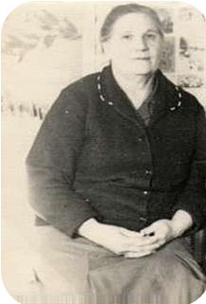
Фигуровская Надежда Михайловна - библиотекарь Илькинской школы № 54
Окна школьной библиотеки
Была библиотека и при сельской школе. Долгое время ей руководила Фигуровская Надежда Михайловна.
« Это была даже не библиотека, а класс, в котором находилось 2 – 3 шкафа, окрашенных в тёмно-зелёный цвет. В одном – тоненькие брошюрки для малышей, в других – более объёмные, для старшеклассников ». (из воспоминаний ветеранов школы)

Slide 9
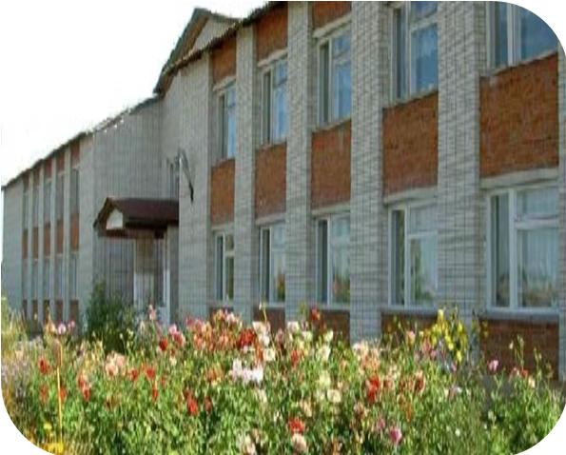
Прошло сто лет…

Slide 10
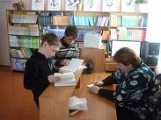
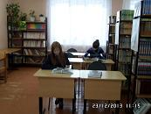
Структура библиотеки
БИБЛИОТЕКА
Абонемент –
предоставление читателям права использования произведений печати вне библиотеки.
Компьютерная
зона –
работа в ИНТЕРНЕТЕ,
использование медиаресурсов.
Читальный зал –
работа со справочной литературой, с каталогами и картотеками.

Slide 11
Информация о составе библиотечного фонда
Основной фонд библиотеки :13475 экз.
Естественные и прикладные науки : 507 экз.
Общественные и гуманитарные науки : 490 экз.
Педагогические науки : 772 экз.
Художественная литература : 6120 экз.
Литература для учащихся 1-4 классов : 830 экз.
Учебный фонд библиотеки : 4756 экз.
Документы на электронных носителях: 457 экз.

Slide 12
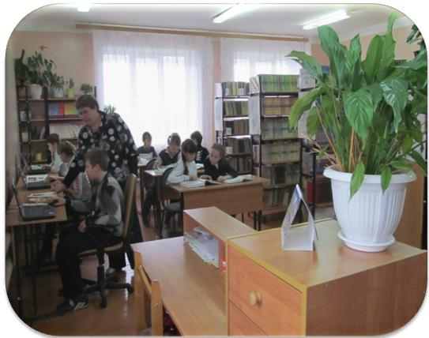
Библиотека МБОУ « Илькинская средняя общеобразовательная школа»
Образовательный, воспитательный, культурный центр.
Структурное подразделение школы.
Основные функции:
Аккумулирующая
Сервисная
Методическая
Социальная
Образовательная
Информационная
Культурная
Воспитательная

Slide 14
Справочно - библиографический аппарат библиотеки
Картотека
учебников
Электронный
каталог учебников
Тематические
картотеки
Картотека
электронных
ресурсов
Краеведческая картотека
Энциклопедии,
словари,
справочники

Slide 15
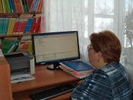
С появлением компьютера в фонде библиотеки появились электронные диски справочной и учебной направленности по разным темам. Обработка всей поступающей литературы ведется и в автоматизированной информационно-библиотечной системе «MAPK-SQL».

Slide 16
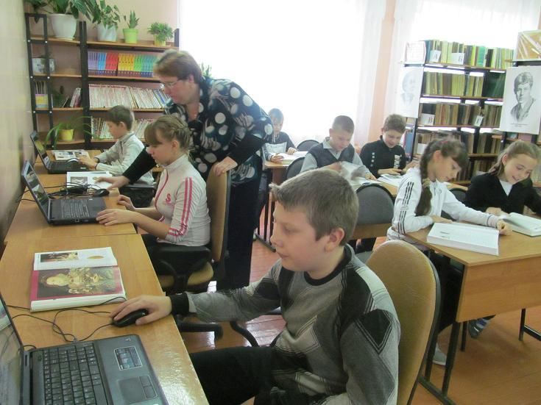
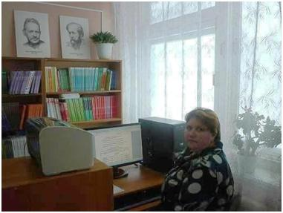
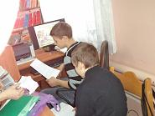
Материально-техническое оснащение:
4 компьютера,
принтер.

Slide 17
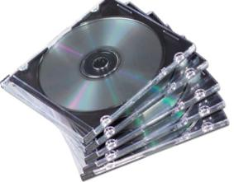
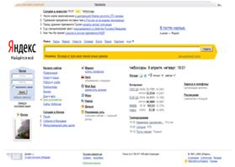
Медиатека
457 компакт-дисков.
В медиатеке представлены ресурсы по всем учебным предметам. Активно используются электронные энциклопедии, словари,
справочники.
Имеется выход в Интернет

Slide 18
Информация о читателях библиотеки
Число читателей – 304
учащихся: 238
педагоги: 35
тех.персонал: 22
родители: 9 Посещения – 6530 Книгообеспеченность – 44 % Обращаемость – 0,7% Читаемость – 21 Посещаемость – 21,4% Охват чтением – 100%

Slide 19
Учебно-воспитательная работа библиотеки .
Задачи:
возвращение детей к чтению как «культурному проекту» эпохи;
организация информационной поддержки всего образовательного процесса;
использование библиотечных технологий и опыта дополнительного образования в реализации инновационных целей образования.

Slide 20
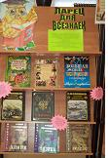
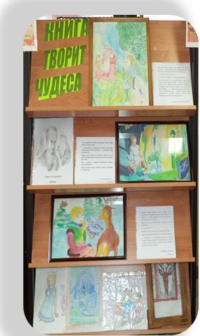
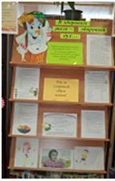
Выставочная деятельность библиотеки

Slide 21
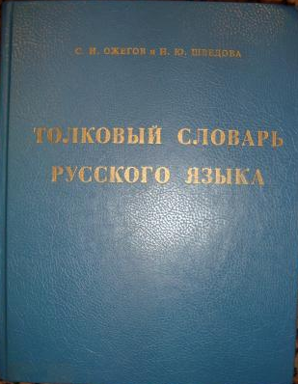
«На все ваши «что?», «где?» и «когда?» умные книги ответят всегда»

Slide 22
Библиотечный досуг
Охраняются звери, Охраняются змеи Охраняются даже цветы.

Slide 23
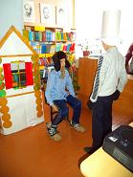
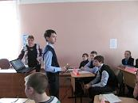
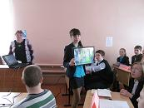
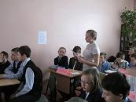
Библиотечный досуг
.
С Данилой вместе ухожу я в гору
К Хозяйке, посмотреть её цветок.
Хочу взглянуть я на цветок, в котором
Огнём сияет каждый лепесток.
В который раз, склоняясь над этой книжкой,
Я впитываю мудрость этих слов
Мне не забыть рассказов деда Слышко.
Спасибо, добрый дедушка Бажов.

Slide 24
Библиотечный досуг
«Любовь долго терпит, милосердствует, любовь не завидует, любовь не превозносится, не гордится ... Любовь никогда не перестает…»
из Библии

Slide 25
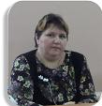
Тимина Наталья Алексеевна – заведующая библиотекой МБОУ «Илькинская средняя общеобразовательная школа»
Попав однажды в плен чудесный,
не вырвешься уже вовек!
Мир бесконечно интересный,
волшебный мир библиотек!

Slide 26
Коротко о себе
Образование: среднее профессиональное. Окончила Владимирский колледж культуры и искусства в 1999 году. Специальность - библиотечное дело.
Стаж работы в данном учреждении 22 года.
С целью повышения квалификации, профессионального
мастерства регулярно участвую в работе районных семинаров библиотекарей, провожу открытые мероприятия, состою в сетевом сообществе школьных библиотекарей.
Самообразование осуществляю через изучение методической литературы, профессионального журнала
«Школьная библиотека», газеты «Библиотека в школе», регулярно прохожу курсовую подготовку при ВИПКРО им. Л.И.Новиковой
Участница общероссийского проекта «Школа цифрового века»,
применяю в работе современные информационные технологии,
эффективно использую цифровые предметно-методические материалы.
Имею районные грамоты.

Slide 27
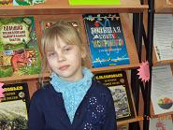
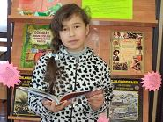
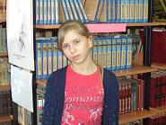
Лучшие читатели в различных номинациях по итогам 2013 — 2014 учебного года
«Самый лучший читатель»
Тургунова
Нилюфар
6 класс
Романова
Екатерина
5 класс
Квардицкая Валерия
5 класс

Slide 28
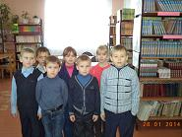
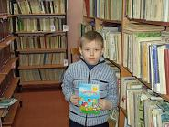
«Самый юный читатель»
Мартынов
Андрей
1 класс

Slide 29
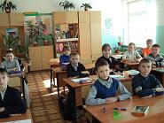
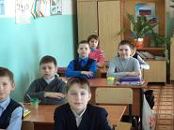
«Самый читающий класс»
Ты представь себе на миг, Как бы жили мы без книг? Что бы делал ученик, Если не было бы книг, Если б всё исчезло разом, Что писалось для детей: От волшебных добрых сказок До весёлых повестей?.
4 класс

Slide 30
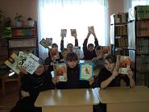
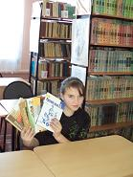
«Самый бережливый класс»
«Твои мне не знакомы муки. Не помню я такого дня, Чтобы, не вымыв чисто руки, сел ученик читать меня.
А посмотри-ка на мои листочки: на них Чернильной не увидишь точки. Про кляксы я молчу – о них и говорить-то неприлично. Зато и я его учу не как-нибудь, а на отлично».
5 класс

Slide 31
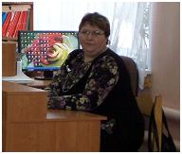
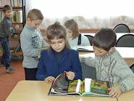
Повседневная жизнь…
Пусть с детских лет до старости идёт
За знаньями в наш мир библиотечный
приветливый читающий народ…

Slide 32
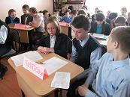
Мир приключений и царство идей, Знаний источник и смеха: И для детей, и для взрослых людей – Все это – библиотек!

Slide 33
Главное в мире – это не то, где мы стоим, а то, в каком направление идём… Иоганн Гёте

